Slide 1
MÜHENDİSLER İÇİN TERMODİNAMİK
Prof. Dr. Hüsamettin BULUT

Slide 2
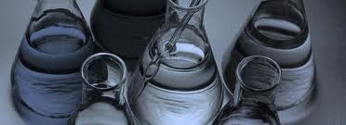
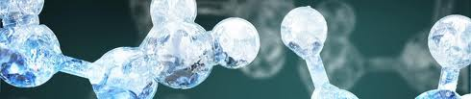
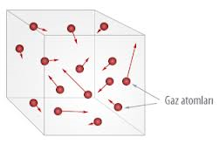
BÖLÜM – 2
SAF MADDELERİN ÖZELLİKLERİ

Slide 3
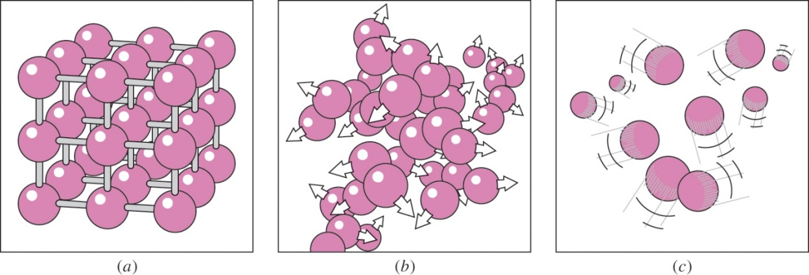
SAF MADDELERİN ÖZELLİKLERİ
P-v-T YÜZEYİ
Bir saf madde homojendir. Birden fazla faz durumunda olabilir fakat her faz aynı kimyasal bileşime sahip olmalıdır. Örneğin su ve soğutucu akışkanlar (Buzdolablarında kullanılan R-134a gibi), azot , helyum, karbondioksit saf maddedir. Amonyak-Su karışımı bir saf madde değildir.
Faz durumu, atom veya molekül dizilişi ile ilgilidir.
Atomların farklı fazlardaki düzenleri: (a) bir katıdaki moleküller nispeten sabittir, Enerji seviyesi düşük.(b) sıvı fazda molekül grupları birbirleri etrafında hareket ederler, Enerji seviyesi orta ve (c) gaz fazında moleküller rastgele hareket ederler.Enerji seviyesi yüksektir.

Slide 4
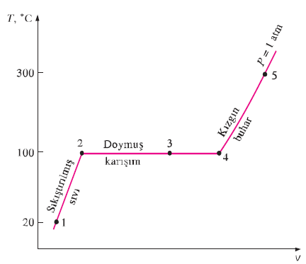
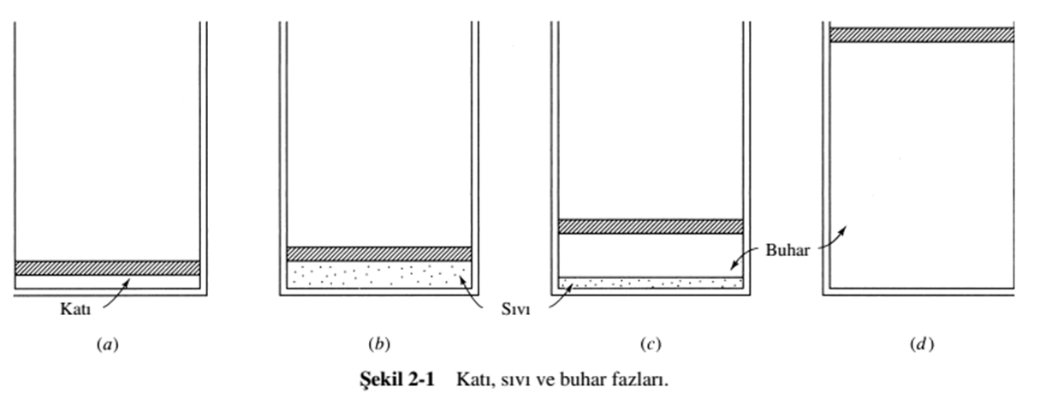
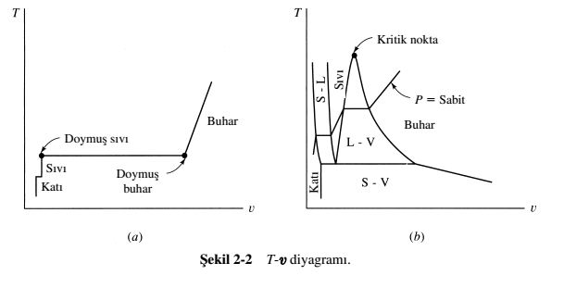
SAF MADDELERİN ÖZELLİKLERİ
Silindire ısı verildiğinde maddedeki faz değişimi aşağıdaki şekillerde verilmiştir.
Yeni terim ve kavramlar:
Aşırı soğutulmuş sıvı (sıkıştırılmış sıvı)
Doymuş Sıvı
Doymuş Buhar
Kızgın Buhar
Kritik nokta
Karışım Bölgesi (Doymuş sıvı-Doymuş buhar Bölgesi)

Slide 5
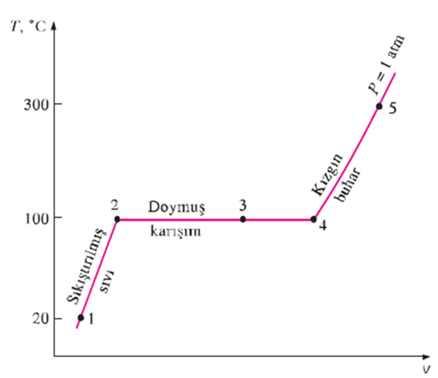
SAF MADDELERİN ÖZELLİKLERİ
Sıkıştırılmış sıvı (aşırı soğutulmuş sıvı): Henüz buharlaşma aşamasına gelmediği bir durumdur.
Doymuş sıvı: Buharlaşma başlangıcı olan hale denir.
Doymuş buhar: Yoğuşmanın sınırında olan buhara.
Doymuş sıvı-buhar karışımı: Bu durumda sıvı ve buhar fazları bir arada ve dengede bulunur.
Kızgın buhar: Yoğuşma sınırında olmayan (yani doymuş buhar gibi değil) buhara denir.
Doyma sıcaklığı T_{doyma}: Verilen bir basınçta saf maddenin faz değişimlerine başladığı sıcaklıktır.
Doyma basıncı P_{doyma}: Verilen bir sıcaklıkta, saf maddenin faz değişimlerine başladığı basınçtır.
Sabit basınçta suyun ısıtılmasının T-v diyagramında gösterimi

Slide 6
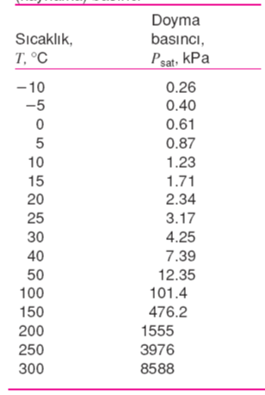
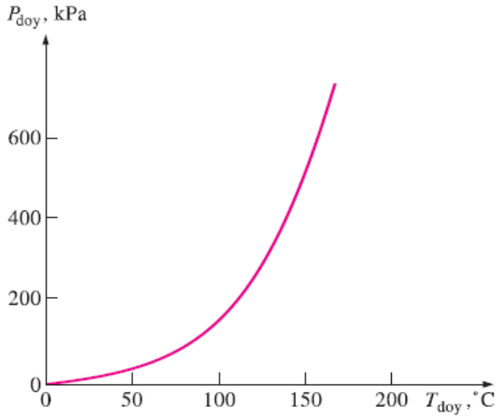
SAF MADDELERİN ÖZELLİKLERİ

Slide 7
SAF MADDELERİN ÖZELLİKLERİ
Gizli ısı: Faz değişimi süreci boyunca alınan veya verilen enerjinin miktarı.
Gizli füzyon ısısı: erime süresince emilen enerjinin miktarına denir ve donma süresince ortama verilen enerjiye eşittir.
Gizli buharlaşma ısısı: Buharlaşma süresince çekilen enerjiye gizli buharlaşma ısısı denir ve yoğunlaşma sırasında açığa çıkan enerjiye eşittir.
Gizli ısının büyüklüğü faz değişimlerinin oluştuğu sıcaklığa veya basınca bağlıdır.
1 atm basınçta suyun gizli füzyon ısısı 333.7 kJ/kg ve gizli buharlaşmanın ısısı 2256.5 kJ/kg dır.
Atmosfer basıncı ve dolayısıyla suyun kaynama sıcaklığı yükseklikle azalır.

Slide 8
FAZ DEĞİŞİMİ İŞLEMLERİ İÇİN
ÖZELİK DİYAGRAMALARI
Özelik diyagramlarının kullanılması faz değişiminin gerçekleştiği hal değişimleri sırasında, özeliklerin nasıl değiştiğini anlamak ve izlemek bakımından çok yararlıdır. Bir sonraki kısımda saf madde için T-v, P-v, ve P-T diyagramları geliştirilmiş ve açıklanmıştır
Değişik basınçlarda, saf bir maddenin sabit basınçta faz değişim eğrilerinin T-v diyagramında gösterimi (Sayısal
değerler su içindir).

Slide 9
Doymuş sıvı çizgisi
Doymuş buhar çizgisi
Sıkıştırılmış sıvı çizgisi
Kızgın buhar bölgesi
Sıkıştırılmış sıvı-buhar karşım bölgesi (ıslak buhar)
Kritik noktanın üzerindeki basınçlarda (P > Pcr), farklı bir faz değişim (kaynama ) süreci yoktur.
Saf bir maddenin T-v diyagramı
Kritik nokta: Doymuş
sıvıyla doymuş buhar hallerinin aynı olduğu hal.

Slide 10
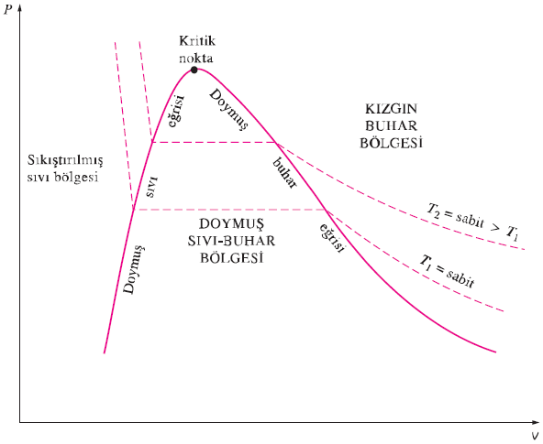
Saf bir maddenin P-v diyagramı
Bir piston silindir düzeneğindeki
basınç, pistonun ağırlığı azaltılarak düşürülebilir.

Slide 11
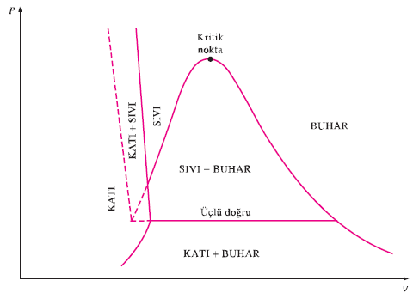
Diyagramların Katı Fazıyla Beraber Genişletilmesi
Bir madde üçlü nokta basınç ve sıcaklığında üç fazı denge durumunda bulunur.
Su için,
T_{tp} = 0.01°C
P_{tp} = 0.6117 kPa
Donarken hacmi küçülen bir madenin P-v diyagramı
Donarken genişleyen (su gibi) bir
maddenin P-v diyagramı

Slide 12

Süblimasyon: Katı fazından doğrudan buhar fazına geçiş
Faz Diyagramı
Düşük basınçlarda (üçlü nokta basıncının altında) katılar sıvı fazından geçmeden buharlaşır (süblimasyon)
Saf maddelerin P-T diyagramı

Slide 13
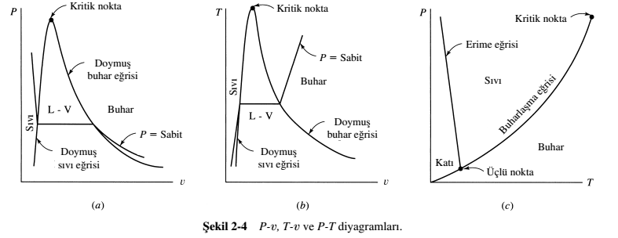
SAF MADDELERİN ÖZELLİKLERİ
P-v-T YÜZEYİ

Slide 14
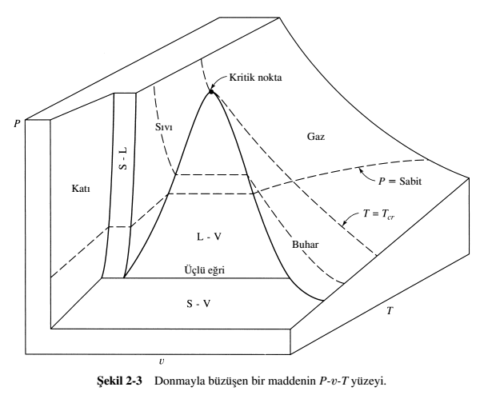
SAF MADDELERİN ÖZELLİKLERİ
P-v-T YÜZEYİ

Slide 15
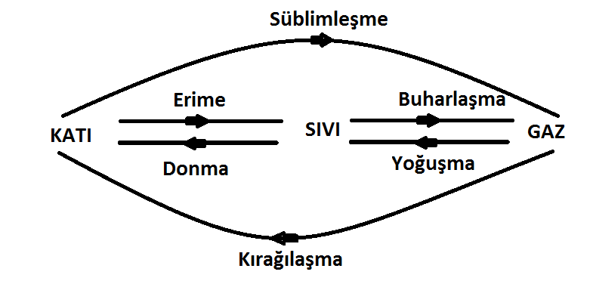
SAF MADDELERİN ÖZELLİKLERİ
Maddenin Faz değişimleri

Slide 16
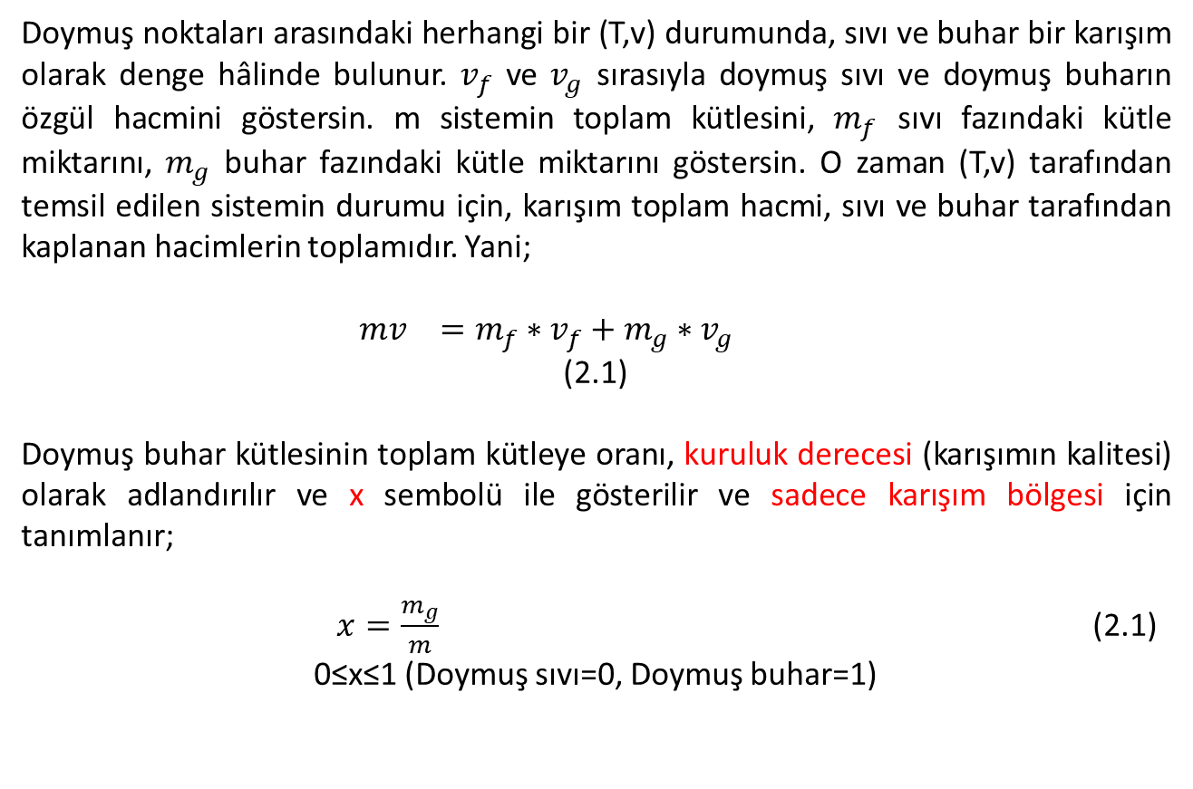
SAF MADDELERİN ÖZELLİKLERİ
SIVI-BUHAR BÖLGESİ
Doymuş noktaları arasındaki herhangi bir (T,v) durumunda, sıvı ve buhar bir karışım olarak denge hâlinde bulunur. $v_{f}$ ve $v_{g}$ sırasıyla doymuş sıvı ve doymuş buharın özgül hacmini göstersin. m sistemin toplam kütlesini, $m_{f}$ sıvı fazındaki kütle miktarını, $m_{g}$ buhar fazındaki kütle miktarını göstersin. O zaman (T,v) tarafından temsil edilen sistemin durumu için, karışım toplam hacmi, sıvı ve buhar tarafından kaplanan hacimlerin toplamıdır. Yani;
${mv}_{}=m_{f}∗v_{f}+m_{g}∗v_{g}$ (2.1)
Doymuş buhar kütlesinin toplam kütleye oranı, kuruluk derecesi (karışımın kalitesi) olarak adlandırılır ve x sembolü ile gösterilir ve sadece karışım bölgesi için tanımlanır;
$x=\frac{m_{g}}{m}$ (2.1)
0≤x≤1 (Doymuş sıvı=0, Doymuş buhar=1)

Slide 17
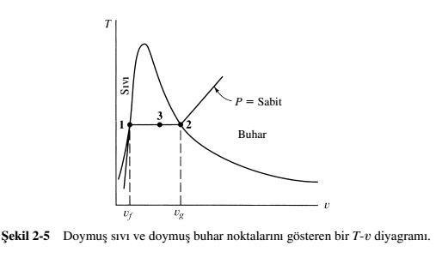
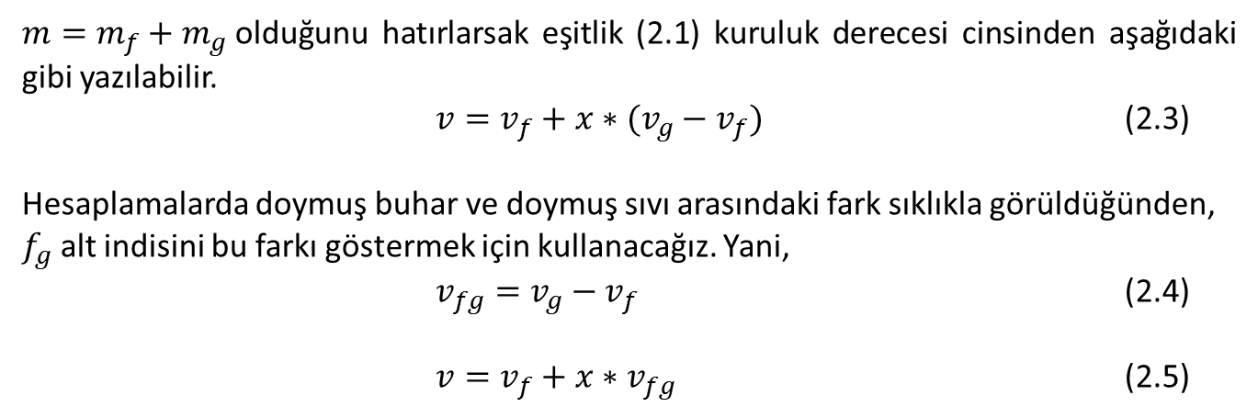
SAF MADDELERİN ÖZELLİKLERİ
$m=m_{f}+m_{g}$olduğunu hatırlarsak eşitlik (2.1) kuruluk derecesi cinsinden aşağıdaki gibi yazılabilir.
$v=v_{f}+x∗(v_{g}−v_{f})$ (2.3)
Hesaplamalarda doymuş buhar ve doymuş sıvı arasındaki fark sıklıkla görüldüğünden, $f_{g}$ alt indisini bu farkı göstermek için kullanacağız. Yani,
$v_{fg}=v_{g}−v_{f}$ (2.4)
$v=v_{f}+x∗v_{fg}$ (2.5)

Slide 18
SAF MADDELERİN ÖZELLİKLERİ
BUHAR TABLOLARI
Birçok madde için P, v ve T termodinamik özellikleri ve ileriki bölümlerde tanımlanan ek özellikleri tablolaştırılmıştır. Değerler ek kısmında tablo ve grafik olarak sunulmuştur.
Tablo C-1 doyma sıcaklığının fonksiyonu olarak suyun doyma özelliklerini, (Doymuş sıvıdan doymuş buhara kadar olan karışım bölgesi için)
Tablo C-2 ise bu özellikleri doyma basıncının fonksiyonuna göre vermektedir. (Doymuş sıvıdan doymuş buhara kadar olan karışım bölgesi için)
İki tablonun içerdiği bilgiler temelde aynıdır. Hangisinin seçileceği uygunluğa bakmaktadır. Bununla birlikte, karışım bölgesinde basınç ve sıcaklığın bağımlı olduklarına dikkat etmemiz gerekir.
Tablo C-3 kızgın su buharının özelliklerini listelemektedir. Kızgın buhar bölgesindeki bir maddenin durumunu tespit etmek için iki özelliğin belirtilmesine ihtiyaç vardır. Tek fazlı Bölge
Tablo C-4 sıkıştırılmış sıvıya ait verileri listelemektedir. Tek fazlı bölge

Slide 19
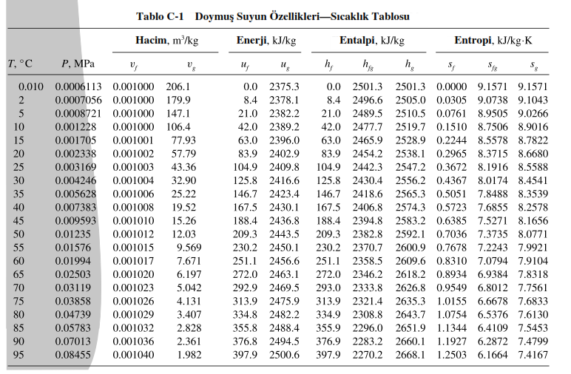
SAF MADDELERİN ÖZELLİKLERİ
BUHAR TABLOLARI
h, entalpi=u, iç enerji +Pv, akış enerjisi
f: doymuş sıvı
g: doymuş buhar
fg= g-f
hfg= hg-hf

Slide 20
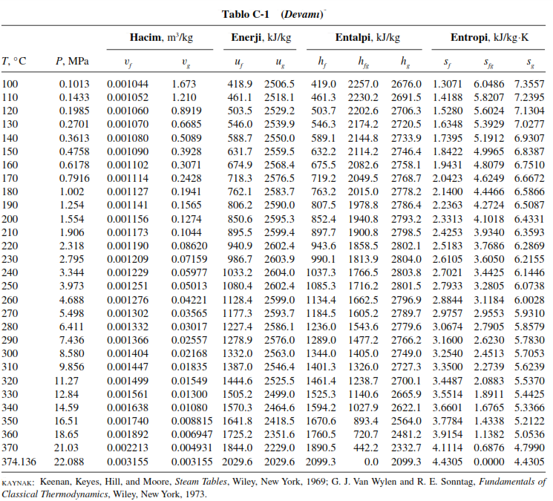
SAF MADDELERİN ÖZELLİKLERİ
BUHAR TABLOLARI

Slide 21
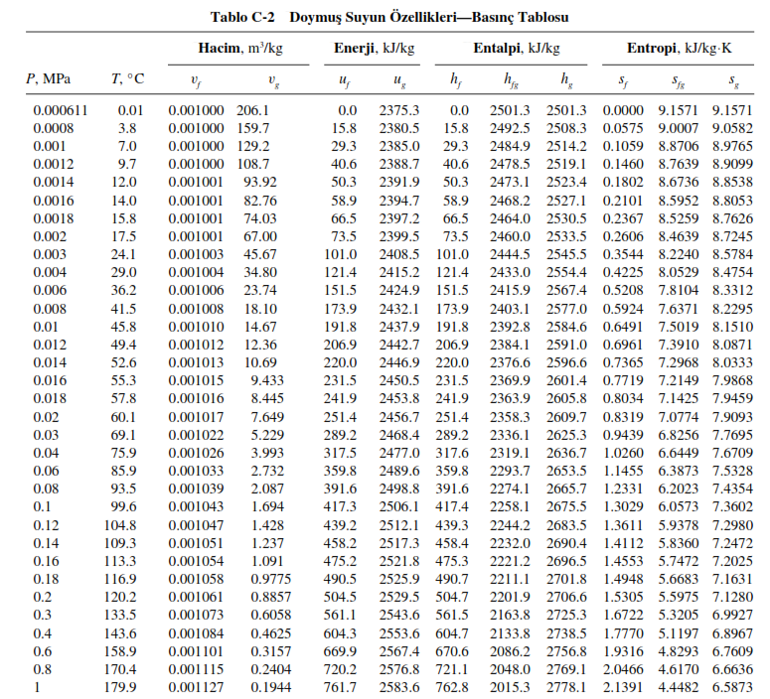
SAF MADDELERİN ÖZELLİKLERİ
BUHAR TABLOLARI

Slide 22
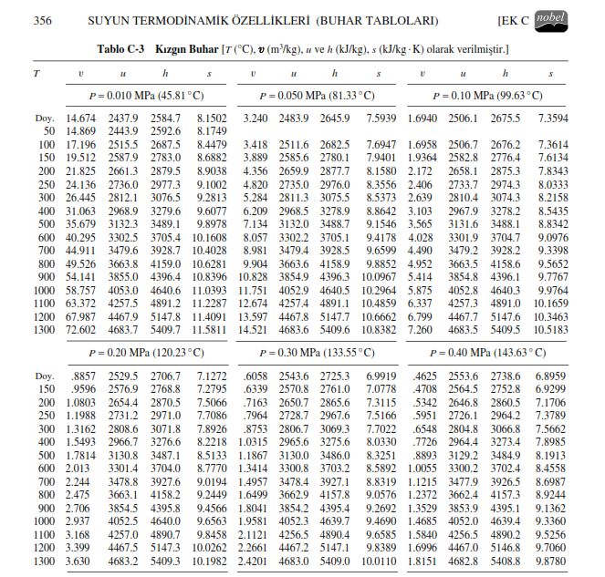
SAF MADDELERİN ÖZELLİKLERİ

Slide 23
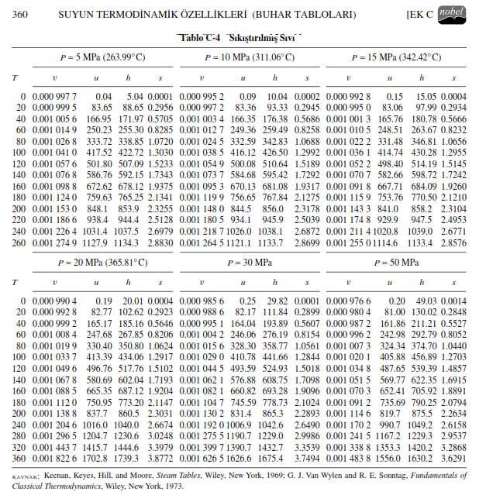

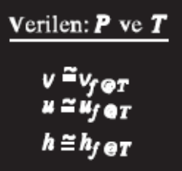
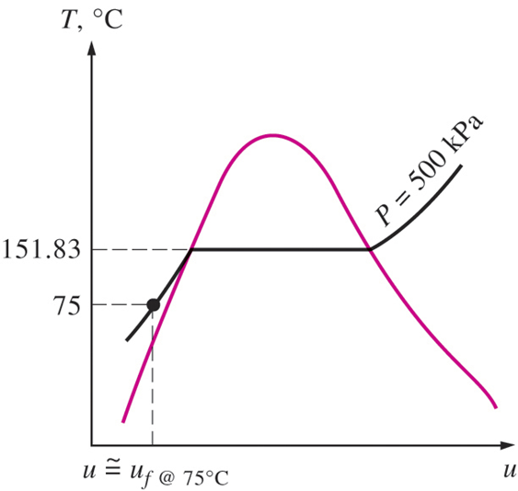
SAF MADDELERİN ÖZELLİKLERİ
Sıkıştırılmış sıvıya ilişkin bilgilerin yokluğunda, sıkıştırılmış sıvı özeliklerini doymuş sıvı özeliklerine eşit alınabilir.
Verilen bir basınç ve sıcaklıkta, saf bir madde, T<Tsat @ P olduğu zaman sıkıştırılmış sıvı olacaktır.

Slide 24
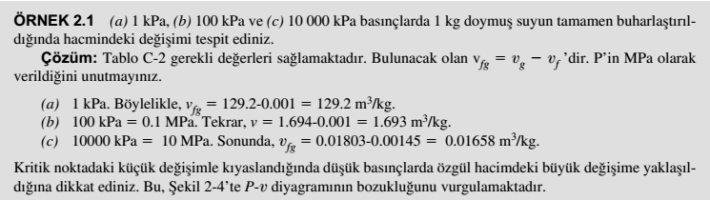
SAF MADDELERİN ÖZELLİKLERİ
BUHAR TABLOLARI

Slide 25
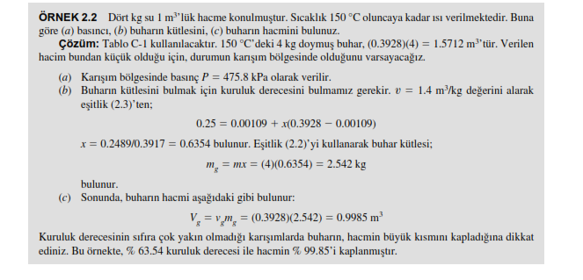
SAF MADDELERİN ÖZELLİKLERİ
BUHAR TABLOLARI

Slide 26
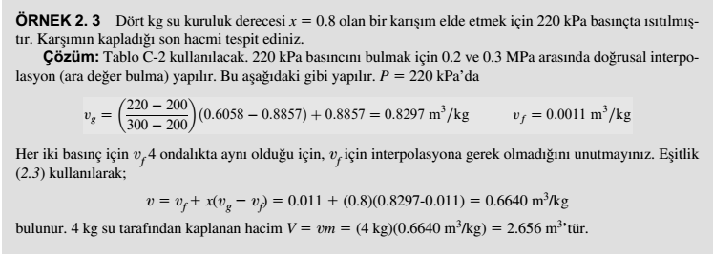
SAF MADDELERİN ÖZELLİKLERİ
BUHAR TABLOLARI

Slide 27
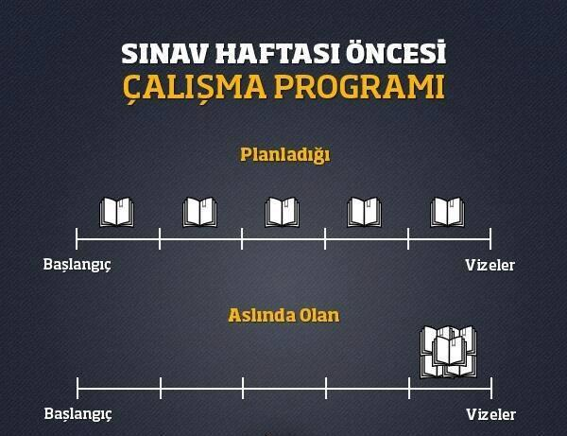

Slide 28
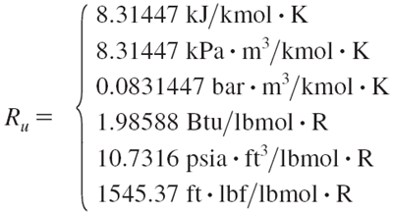
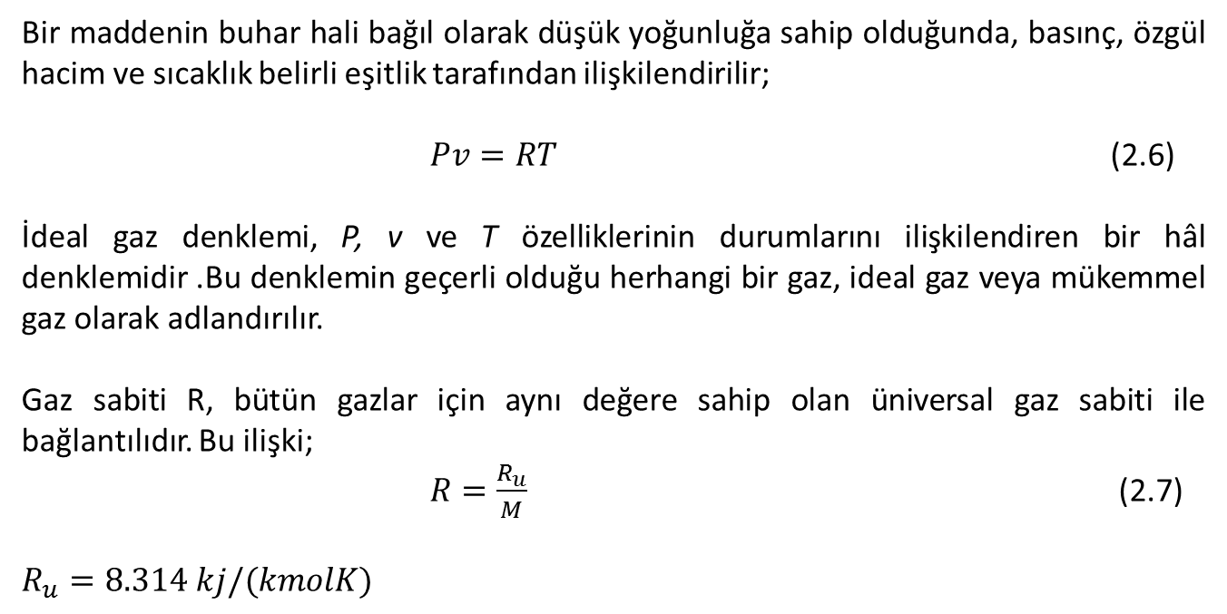
İDEAL GAZ HÂL DENKLEMİ
Bir maddenin buhar hali bağıl olarak düşük yoğunluğa sahip olduğunda, basınç, özgül hacim ve sıcaklık belirli eşitlik tarafından ilişkilendirilir;
$Pv=RT$ (2.6)
İdeal gaz denklemi, P, v ve T özelliklerinin durumlarını ilişkilendiren bir hâl denklemidir .Bu denklemin geçerli olduğu herhangi bir gaz, ideal gaz veya mükemmel gaz olarak adlandırılır.
Gaz sabiti R, bütün gazlar için aynı değere sahip olan üniversal gaz sabiti ile bağlantılıdır. Bu ilişki;
$R=\frac{R_{u}}{M}$ (2.7)
$$R_{u}=8.314 kj/(kmolK)$$

Slide 29
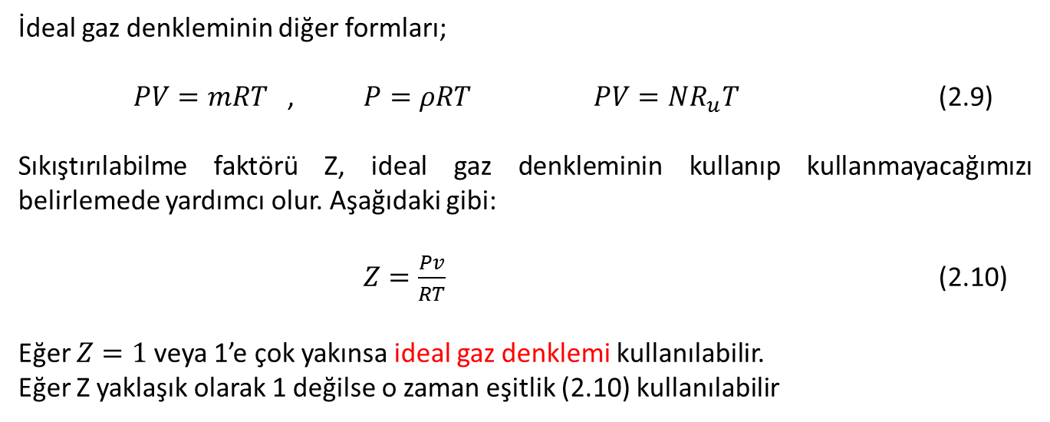
İDEAL GAZ HÂL DENKLEMİ
İdeal gaz denkleminin diğer formları;
$PV=mRT$ , $P=ρRT$ $PV=NR_{u}T$ (2.9)
Sıkıştırılabilme faktörü Z, ideal gaz denkleminin kullanıp kullanmayacağımızı belirlemede yardımcı olur. Aşağıdaki gibi:
$Z=\frac{Pv}{RT}$ (2.10)
Eğer $Z=1$veya 1’e çok yakınsa ideal gaz denklemi kullanılabilir.
Eğer Z yaklaşık olarak 1 değilse o zaman eşitlik (2.10) kullanılabilir

Slide 30
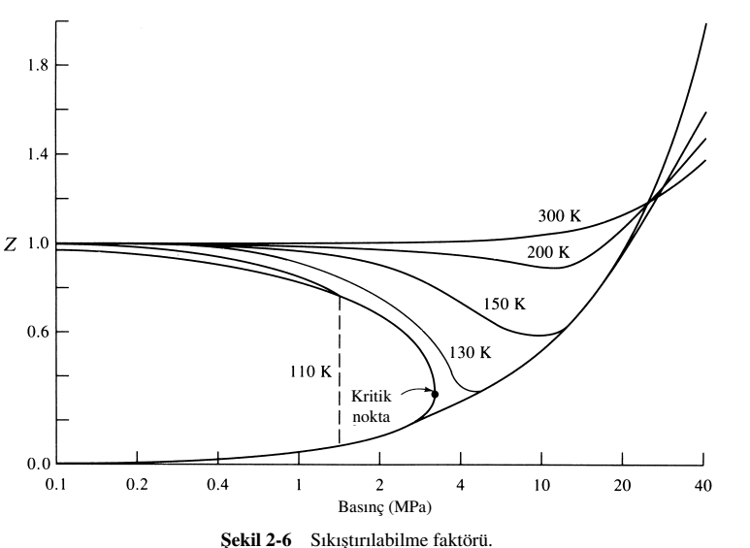
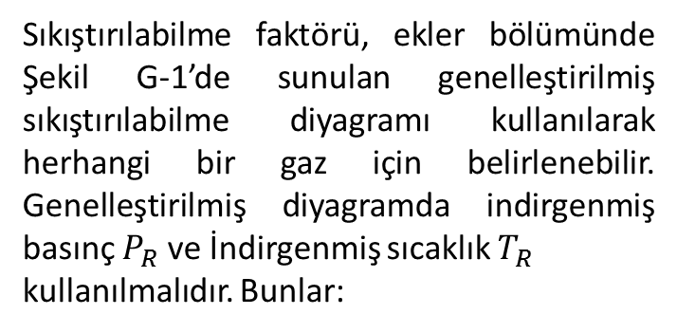
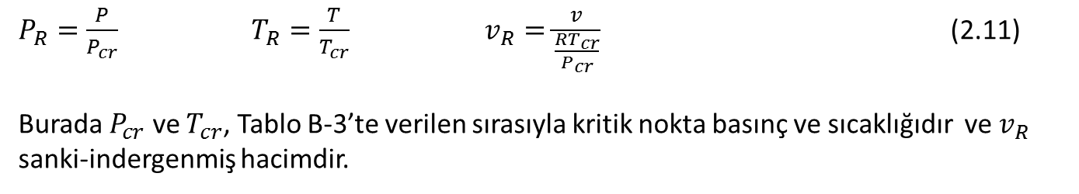
İDEAL GAZ HÂL DENKLEMİ
Sıkıştırılabilme faktörü, ekler bölümünde Şekil G-1’de sunulan genelleştirilmiş sıkıştırılabilme diyagramı kullanılarak herhangi bir gaz için belirlenebilir. Genelleştirilmiş diyagramda indirgenmiş basınç $P_{R}$ ve İndirgenmiş sıcaklık $T_{R}$
kullanılmalıdır. Bunlar:
$P_{R}=\frac{P}{P_{cr}}$ $T_{R}=\frac{T}{T_{cr}}$ $v_{R}=\frac{v}{\frac{RT_{cr}}{P_{cr}}}$ (2.11)
Burada $P_{cr}$ ve $T_{cr}$, Tablo B-3’te verilen sırasıyla kritik nokta basınç ve sıcaklığıdır ve $v_{R}$ sanki-indergenmiş hacimdir.

Slide 31
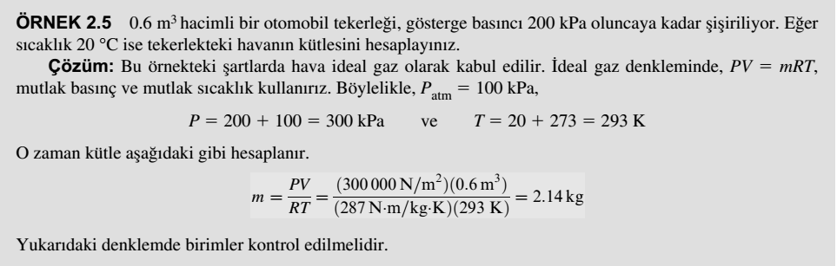
İDEAL GAZ HÂL DENKLEMİ

Slide 32
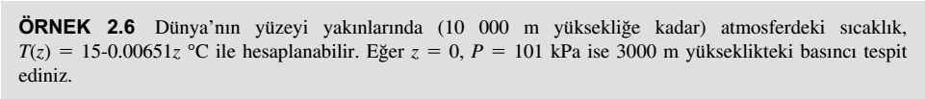
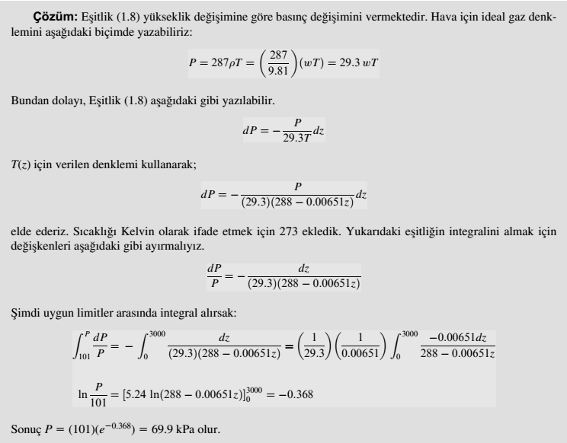
İDEAL GAZ HÂL DENKLEMİ

Slide 33
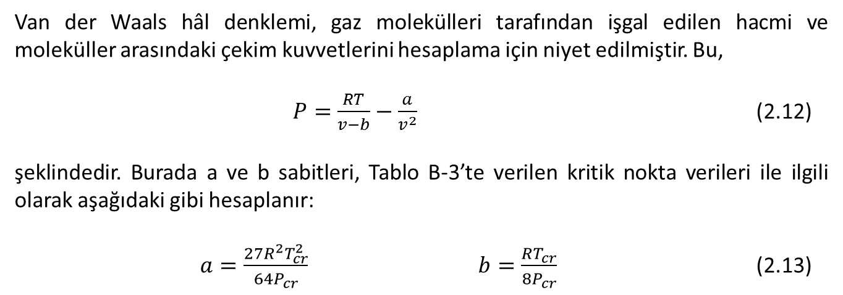
İDEAL OLMAYAN GAZLAR İÇİN HÂL DENKLEMLERİ
Van der Waals hâl denklemi, gaz molekülleri tarafından işgal edilen hacmi ve moleküller arasındaki çekim kuvvetlerini hesaplama için niyet edilmiştir. Bu,
$P=\frac{RT}{v−b}−\frac{a}{v^{2}}$ (2.12)
şeklindedir. Burada a ve b sabitleri, Tablo B-3’te verilen kritik nokta verileri ile ilgili olarak aşağıdaki gibi hesaplanır:
$a=\frac{27R^{2}T_{cr}^{2}}{64P_{cr}}$ $b=\frac{RT_{cr}}{8P_{cr}}$ (2.13)

Slide 34
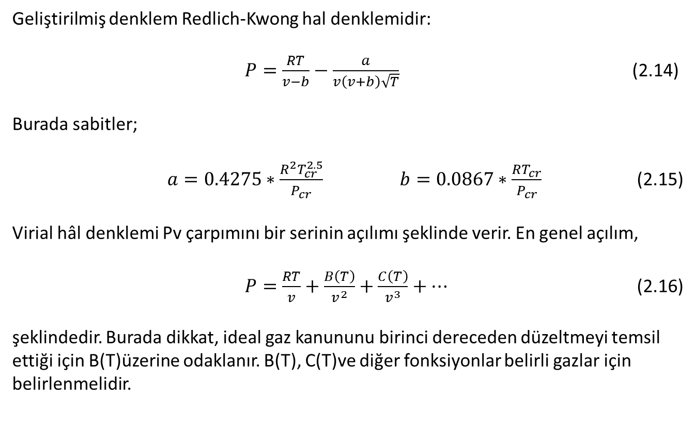
İDEAL OLMAYAN GAZLAR İÇİN HÂL DENKLEMLERİ
Geliştirilmiş denklem Redlich-Kwong hal denklemidir:
$P=\frac{RT}{v−b}−\frac{a}{v\left(v+b\right)\sqrt{T}}$ (2.14)
Burada sabitler;
$a=0.4275∗\frac{R^{2}T_{cr}^{2.5}}{P_{cr}}$ $b=0.0867∗\frac{RT_{cr}}{P_{cr}}$ (2.15)
Virial hâl denklemi Pv çarpımını bir serinin açılımı şeklinde verir. En genel açılım,
$P=\frac{RT}{v}+\frac{B\left(T\right)}{v^{2}}+\frac{C\left(T\right)}{v^{3}}+…$ (2.16)
şeklindedir. Burada dikkat, ideal gaz kanununu birinci dereceden düzeltmeyi temsil ettiği için B(T)üzerine odaklanır. B(T), C(T)ve diğer fonksiyonlar belirli gazlar için belirlenmelidir.

Slide 35
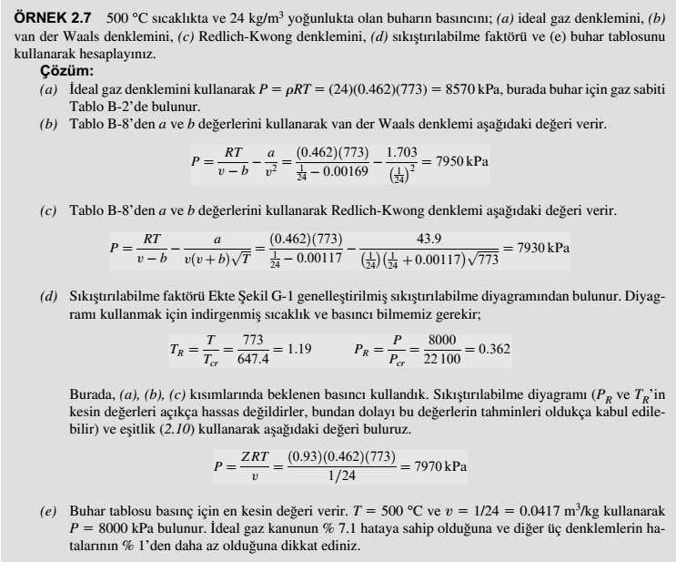

Slide 36
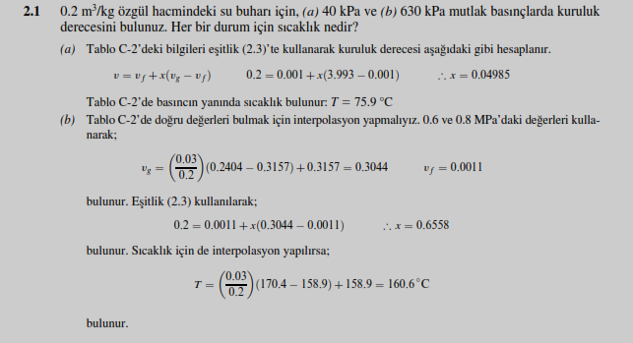
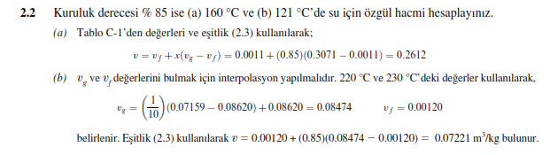
SAF MADDELERİN ÖZELLİKLERİ
ÇÖZÜMLÜ PROBLEMLER

Slide 37
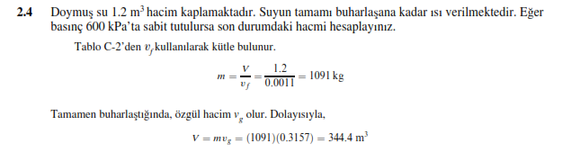
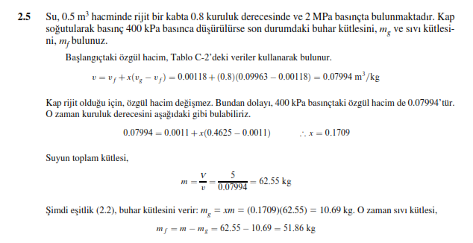
SAF MADDELERİN ÖZELLİKLERİ
ÇÖZÜMLÜ PROBLEMLER

Slide 38
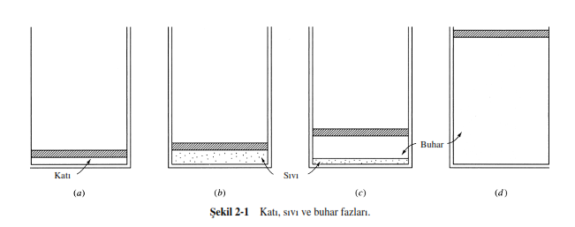
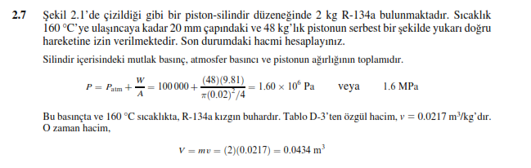
SAF MADDELERİN ÖZELLİKLERİ
ÇÖZÜMLÜ PROBLEMLER

Slide 39
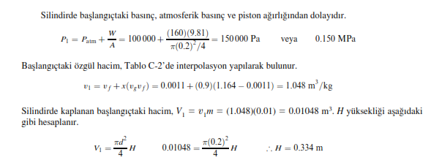
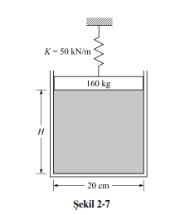
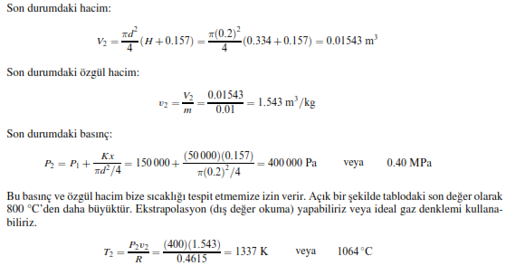
SAF MADDELERİN ÖZELLİKLERİ
ÇÖZÜMLÜ PROBLEMLER

Slide 40

SAF MADDELERİN ÖZELLİKLERİ
ÇÖZÜMLÜ PROBLEMLER

Slide 41

SAF MADDELERİN ÖZELLİKLERİ
ÇÖZÜMLÜ PROBLEMLER

Slide 42

SAF MADDELERİN ÖZELLİKLERİ
ÇÖZÜMLÜ PROBLEMLER

Slide 43

SAF MADDELERİN ÖZELLİKLERİ
ÇÖZÜMLÜ PROBLEMLER

Slide 44

SAF MADDELERİN ÖZELLİKLERİ
ÇÖZÜMLÜ PROBLEMLER

Slide 45

SAF MADDELERİN ÖZELLİKLERİ
ÇÖZÜMLÜ PROBLEMLER

Slide 46


ÖRNEK
Sabit hacimli bir kapta 90 °C sıcaklıkta, 50 kg doymuş sıvı su bulunmaktadır. Kap içindeki basıncı ve kabın hacmini bulun.
Çözüm
Doymuş sıvı suyun hali T-v diyagramında gösterilmiştir. Kap içindeki su doymuş sıvı olduğu için basınç 90 °C sıcaklıktaki doyma basıncı olacaktır:

Slide 47



ÖRNEK
200 g kütlesindeki doymuş sıvı su, 100 kPa sabit basınçta tümüyle buharlaştırılmaktadır.
Hacim değişikliğini ve
Suya verilen enerjiyi hesaplayın.
Çözüm
(a) Hal değişimi P-v diyagramında gösterilmiştir. Buharlaşma sırasında birim kütlenin hacim değişimi doymuş buhar ve doymuş sıvı özgül hacimlerinin farkı olan v_{fg} değeridir. Bu değer, 100 Kpa basınç için v_{f} ve v_{g} değerlerini Tablo A-5'ten okuyup hesaplanabilir:
(b) Bir maddenin birim kütlesini sabit basınçta buharlaştırmak için gerekli enerji, o basınçtaki buharlaşma entalpisidir. 100 kPa basınçta (0.1 Mpa) h_{fg}, Tablo A-5'te 2258.0 kJ/kg olarak verilmiştir. Bu nedenle suya verilen enerji

Slide 48





ÖRNEK
Sabit hacimli kapalı bir kapta 90⁰C sıcaklıkta 10 kg su bulunmaktadır. Eğer suyun 8 kg'ı sıvı geri kalanı buhar fazında ise, (a) kaptaki basıncı, (b) kabın hacmini hesaplayın.
Çözüm
(a) İki faz dengede bulundukları için doymuş karışımdır. Bu nedenle basınç verilen sıcaklıktaki doyma basıncıdır:
(b) 90 °c sıcaklıkta v_{f} = 0.001036 m3/kg ve v_{g} = 2.361 m3/kg değerleri Tablo A-4'ten elde edilebilir.

Slide 49





ÖRNEK
80 litrelik bir kapta 160 kPa basınçta 4 kg soğutucu akışkan-134a bulunmaktadır. Soğutucu akışkanın (a) sıcaklığını, (b) kuruluk derecesini, (c) entalpisini ve (d) buhar fazı tarafından kaplanan hacmi bulun.
Çözüm (a) Başlangıçta soğutucu akışkanın halinin sıkıştırılmış sıvı, kızgın buhar veya doymuş sıvı-buhar karışımı bölgelerinden hangisinde olduğu bilinmemektedir. Soğutucu akışkanın özgül hacmi, verilen bilgilerden,
vf<v< v_{g} olduğu açıkça görülmektedir. Bu nedenle soğutucu akışkan doymuş sıvı-buhar karışımıdır. Sıcaklık, verilen basınca karşı gelen doyma sıcaklığıdır
(b) Kuruluk derecesi
(c) Doymuş sıvı-buhar karışımının entalpisi
(d) Buharın kütlesi

